Slide 1
Истинный и ложный патриотизм
в романе Л.Н. Толстого
«Война и мир»

Slide 2
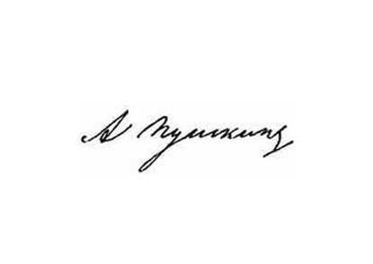

Да ведают потомки православных
Земли родной минувшую судьбу…

Slide 3

Основные жизненные ценности:
«Ценность» -
Доброта
справедливость
уважение прав другого человека
чувство собственного достоинства
доверие
сочувствие
правдивость
патриотизм
мужество
трудолюбие
отношение человека к явлению, жизненному факту, и признание его как имеющего жизненную важность.

Slide 4
Расставьте понятия, начиная от наиболее личных к общественно значимым:
ПАТРИОТИЗМ
ПРАВДИВОСТЬ
СПРАВЕДЛИВОСТЬ
ЧУВСТВО СОБСТВЕННОГО ДОСТОИНСТВА
УВАЖЕНИЕ ПРАВ ДРУГОГО ЧЕЛОВЕКА
МУЖЕСТВО
ДОВЕРИЕ
ДОБРОТА
ТРУДОЛЮБИЕ
СОЧУВСТВИЕ
Доброта
справедливость
уважение прав другого человека
чувство собственного достоинства
доверие
сочувствие
правдивость
патриотизм
мужество
трудолюбие

Slide 5
Загляни в словарь:
Патриотизм—
(греч.πατριώτης — соотечественник, πατρίς — отечество)
нравственный принцип, социальное чувство, содержанием которого является любовь к Отечеству и готовность подчинить его интересам свои частные интересы.
Патриотизм предполагает гордость достижениями и культурой своей Родины, желание сохранять её характер и культурные особенности, стремление защищать интересы Родины и своего народа.
Исторический источник патриотизма — веками и тысячелетиями закреплённое существование обособленных государств, формировавшие привязанность к родной земле, языку, традициям.

Slide 6
Великие о патриотизме…
Патриотизм — это не значит только одна любовь к своей родине. Это
гораздо больше... Это — сознание своей неотъемлемости от родины и
неотъемлемое переживание вместе с ней ее счастливых и ее несчастных
дней. Толстой А. Н.
Кто в минуту общей беды может думать о чем-либо ином, как о спасении
отечества,— тот не достоин жить в свободном государстве.
Клингер Ф. М.
Человек является прежде всего сыном своей страны, гражданином своего
отечества, горячо принимающим к сердцу его интересы.
Белинский В. Г.
Самые большие подвиги добродетели были совершены из любви к
отечеству.
Руссо Ж.-Ж.
Патриотизм, чей бы то ни был, доказывается не словом, а делом.
Белинский В. Г.

Slide 7
Идея отечества одинаково для всех плодотворна.
Честным она
внушает мысль о подвиге, бесчестных — предостерегает от
множества гнусностей, которые без нее, несомненно, были бы
совершены.
М. Е. Салтыков-Щедрин.

Slide 8
Всех главных героев Толстой проводит через испытание войной, выявляя их истинный или, наоборот, ложный патриотизм:
Патриоты:
Лжепатриоты:
Андрей Болконский
Николай Андреевич Болконский
Марья Болконская
Граф и графиня Ростовы
Наташа Ростова
Николай Ростов
Петя Ростов
Пьер Безухов
Василий Денисов
Федор Долохов
князь Василий Курагин
Анна Павловна Шерер
Элен Курагина (Безухова)
Анатоль Курагин
Ипполит Курагин
Жюли Карагина
Адольф Берг
Борис Друбецкой
Федор Васильевич Растопчин
Жерков и Несвицкий

Slide 9

М.И. Кутузов
Багратион
Барклай де Толли
Н.Н. Раевский
Дохтуров Д.С.
    Ермолов А.П.
и др. генералы

Slide 10
Промежуточный вывод:
Наиболее ярко отрицательные черты людей высшего света проявились именно в годы войны. Толстой говорит: «Все люди этой партии ловили рубли, кресты, чины». Самой многочисленной партией при дворе и штабе была партия, которая «состояла из людей, не желавших ни мира, ни войны, но желавших только одного и самого существенного: наибольших для себя выгод и удовольствий». Все они думают о том, чем для них может быть полезна война.
Толстой обличает карьеризм и лжепатриотизм штабных офицеров.

Slide 11
Истинный герой войны - народ:
«Должны совпасть интересы отдельно взятых людей, составляющих народную массу, как совпадает движение роя пчёл, когда из движения отдельных величин рождается общее движение».

Slide 12
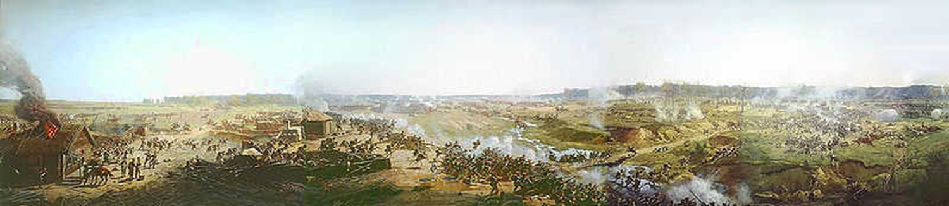
"Всем народом навалиться хотят, одно слово — Москва. Один конец сделать хотят",
— в этих словах ополченца передана вся суть народной войны, в которой решалась судьба России.

Slide 13
Прокомментируйте текст:
На протяжении всего романа писатель противопоставляет огромному, блестящему и беспокойному миру придворных вельмож, военных интриганов и карьеристов, глубоко равнодушных к судьбам родины, народную Россию.
История творится не отдельными личностями, а волей народа. Из мно­жества отдельных воль складывается
дух нации, от которого и зависит исход исторических событий. Это доказала Отечествен­ная война 1812 года, когда перед иноземной угрозой вся нация объединилась и обрела «общую жизнь».

Slide 14
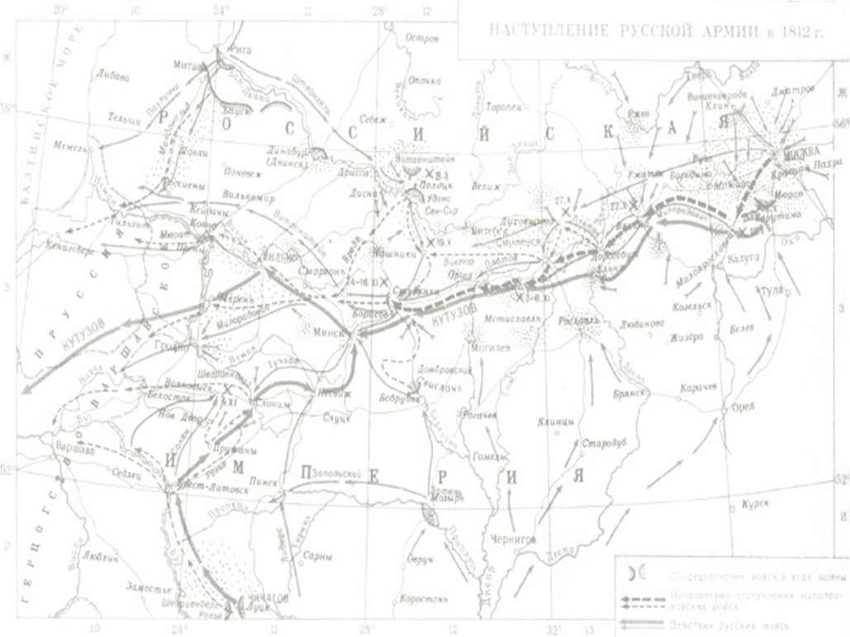
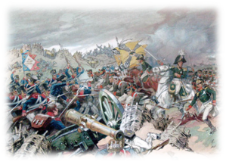
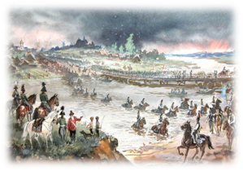
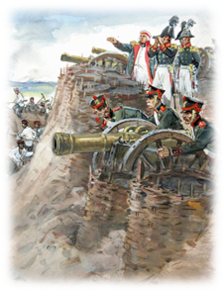
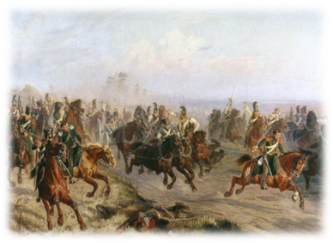
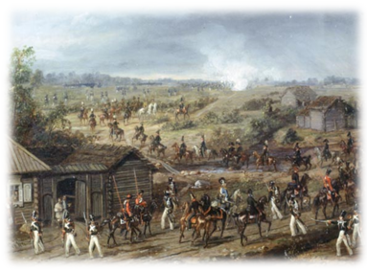
Бородинское сражение
26 августа (7 сентября) 1812 года.

Slide 15
Рост патриотизма русского народа:
1.
войска оставляют Смоленск
жители поджигают дома и уходят
2.
войска оставляют Москву
пожар в Москве
3.
появление партизанских отрядов
Наполеон входит в пустой город
Рост патриотизма русского народа

Slide 16
Способы выражения «мысли народной» в романе
Массовые народные сцены
Пожары в Смоленске и
Образы людей из народа
Тихон Щербатый
Платон Каратаев
Сцены сражений
Москве

Slide 17
Патриотизм по Толстому
(какое определение дает сам автор?
«скрытая теплота
патрио­тизма»
В Отечественной войне 1812 года проявилась духовная сила и стойкость народа, его истинный патриотизм, который не нуж­дался ни в пышных словах, ни в красивых жестах. Все как один человек понимали, что «под французом нельзя было», все на­правляли свои действия против врага — это и было тем источни­ком победы, который Л.Н. Толстой назвал «скрытой теплотой патриотизма».

Slide 18
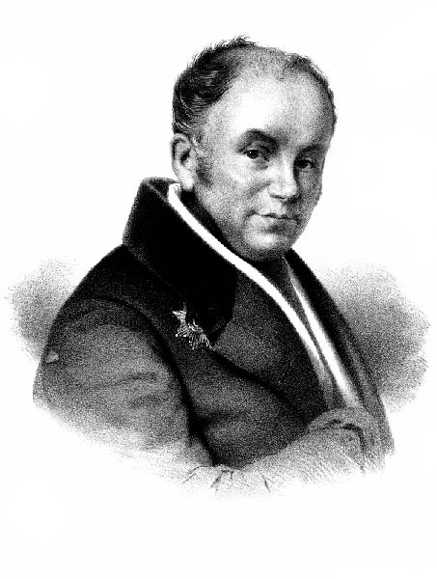
«Бородинская годовщина»
Память вечная вам, братья!
Рать младая к вам объятья
Простирает в глубь земли:
Нашу Русь вы нам спасли;
В свой черед мы грудью станем;
В свой черед мы вас помянем,
Если Царь велит отдать
Жизнь за общую нам мать.
В. Жуковский

Slide 19
Домашнее задание:
1 группа:
Подготовить вопросы по теме: «Путь исканий Пьера Безухова», опираясь на таблицу презентации.
2 группа
Проследить за изменением внутреннего развития Пьера Безухова, опираясь на таблицу презентации.

Slide 20
Спасибо!

